Slide 1

Bölüm 4
X-Işını Cihazları

Slide 2
Bölüm 4
X-Işını Cihazları
1
X-Işını, X-Işını Cihazlarının Çalışma Şekli ve Kullanım Alanları
-X Işını cihazı ve çalışma prensibini anlatabilme
-X Işını cihazları çeşitlerini ve kullanım alanlarını özetleyebilme
2
X-Işını Cihazı Kullanan Güvenlik Sistemi Çeşitleri
3-X Işını kullanan güvenlik sistemleri çeşitlerini ifade edebilme
X-Işını Cihaz Kullanımında Dikkat Edilmesi Gereken Konular
-X Işını cihazlarının kullanımında dikkat edilmesi gereken noktaları açıklayabilme
-X Işını cihazlarındaki radyasyon ve bundan korunma yollarını örnekleyebilme
3
Anahtar Sözcükler: • Röntgen • X-Işını • Elektro Manyetik Spektrum • Geri Yansıma (Backscatter) • Radyasyon • Film • Tarmolümünans ve Yüzük Dozimetreler • T.A.E.K.

Slide 3
X-Işını Cihazları
GİRİŞ
Güvenlik sistemlerinin önemli bir parçası olan X-Işını cihazları, güvenlik hizmetlerinin sorunsuzca yerine getirilebilmesi için oldukça önemli bir rol oynamaktadır. X-Işını cihazları sayesinde genel olarak çanta, bavul, koli, paket, zarf gibi cisimlerin güvenliği tehdit edici bir içerik taşıyıp taşımadığının tespit edilmesi sağlanabilmektedir. Bu araçlar sayesinde uyuşturucu, silah, patlayıcı veya patlayıcı düzenekleri v.b. Suç teşkil edici maddelerin tespiti mümkün olmaktadır.
İngilizce’de tanımlanamayan nesneler için kullanılan X öneki ile kullanılan X-Işını, ilk olarak Alman bilim adamı Wilhelm Conrad Röntgen tarafından bir deney sırasında tesadüfen keşfedilmiştir. Bu nedenle “Röntgen ışınları” olarak da adlandırılmaktadır. X-Işınları gözle görülemeyen, yüksek frekanslı, düşük dalga boylu, radyoaktif özellik taşıyan ve aynı zamanda son derece delici olan salınımlı sinyallerdir.

Slide 4
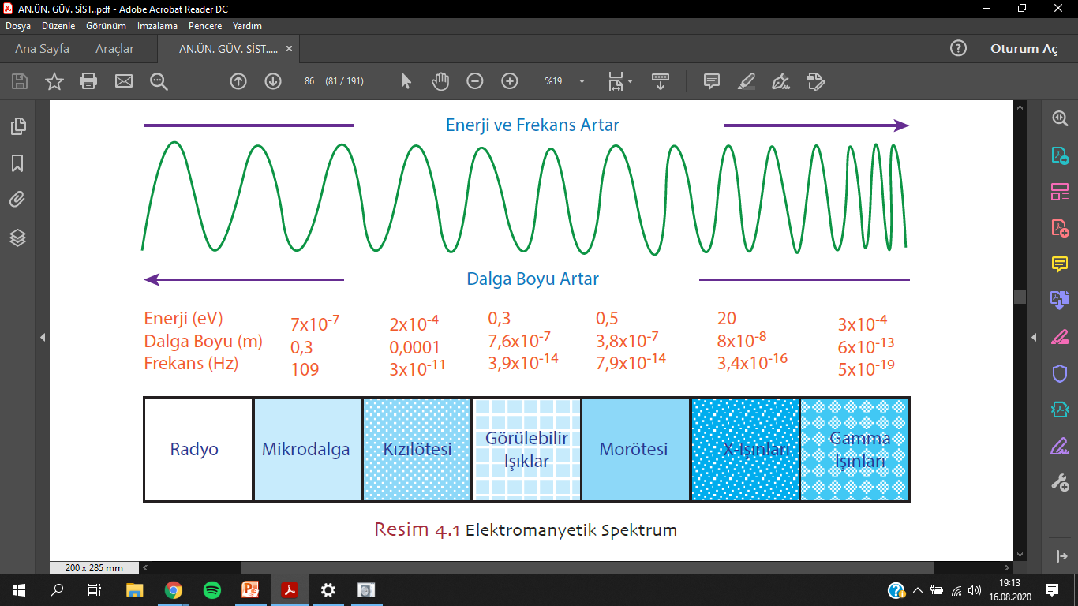
X-Işını Cihazları

Slide 5
X-Işını Cihazları
Elektromanyetik spektrum, görülebilen ışık ve görünemez ışın türlerinin dalga boyu, enerji ve frekanslarına göre sıralandığı bir görüntü dizisidir.
Buna göre yüksek frekanslı elektromanyetik dalgalar yüksek enerjiye ancak kısa dalga boyuna sahipken, düşük frekanslı elektromanyetik dalgalar düşük enerjiye ancak uzun dalga boyuna sahiptirler.
X-Işını gözle görülen ışığın dalga boyundan küçük olup çeşitli materyallerin içinden geçebildikleri için tıpta organ ve kemiklerin görüntülenmesinde sıkça kullanılmaktadır.
Aynı zamanda yüksek-enerji fizik ve gökbilim uygulamalarında da kullanım alanı bulmuştur. Görülebilir ışıkların bulunduğu frekans aralığı dışında kalan diğer ışınlar insan gözüyle görülememekte olup etkileri farklı şekillerde hissedilmektedir.

Slide 6
X-Işını Cihazları
X-IŞINI, X-IŞINI CİHAZLARININ ÇALIŞMA ŞEKLİ VE KULLANIM ALANLARI
X-Işını cihazları; insan, nesne ya da araçların sabit bir X-Işını kaynağından geçirilmesi sonucunda içeriği hakkında bilgi veren cihazlardır. Bu cihazlarda bir X-Işın kaynağı ve bunun karşısında gönderilen ışınları algılayan dedektörler bulunmaktadır. İnsan, nesne ya da araçlardan geçen ışınlar foto-diyot denilen dedektörler yardımıyla algılanarak görüntülenebilmektedir. Günümüzde X-Işınları keşfedildikten sonra çok farklı alanlarda kullanılmaktadır. Bu alanlardan bazılarını aşağıdaki gibi sıralamak mümkündür:
• Tıpta teşhis ve tedavi aracı olarak kullanılmaktadır. Radyoskopi ve radyografi gibi işlemlerde X-Işınlarından elde edilen düşük dalga boylu sert ışınlarından yararlanılmaktadır. Aynı şekilde farklı işlemler sonucunda elde edilen X-Işınları kanser tedavisinde ve bazı tıbbi operasyonlarda da kullanılmaktadır.

Slide 7
X-Işını Cihazları
X-IŞINI, X-IŞINI CİHAZLARININ ÇALIŞMA ŞEKLİ VE KULLANIM ALANLARI
• Maddenin yapısı, örneğin kristal yapısı ve organik maddelerin moleküler yapısının incelenmesinde sıklıkla kullanılan bir araçtır.
• Teknik olarak malzeme kontrollerinde, örneğin bir maddenin içeriğinin araştırılmasında içerisinde hava boşluğu olup olmamasında, yapım hatalarının saptanmasında kullanılmaktadır.
• Kimyasal maddelerin içerisindeki az miktarda bulunan maddelerin analizinde kullanılmaktadır.
• Fizikte yeni elementlerin incelenmesinde kullanılmaktadır.
• Güvenlik açısından kişilerin, eşyaların ya da araçların içerisinde gizlenmiş yabancı maddelerin (uyuşturucu, silah, patlayıcı veya patlayıcı düzenekleri) tespitinde kullanılmaktadır.

Slide 8
X-Işını Cihazları
Güvenlik Sistemlerinde X-Işını Kullanımı ve X-Işını Cihazları
Günümüzde X-Işınları birçok alanda kullanıldığı gibi güvenlik sistemlerinde de oldukça yaygın kullanım alanları vardır. İş merkezleri, hava alanları, kamu binaları, otogar vb. gibi çok kalabalık insan trafiğinin ve güvenlik risklerinin yüksek olduğu yerlerde X-Işınları farklı cihaz teknolojileri üzerinde kullanılmaktadır.
X-Işını cihazları, nesnelerin sabit bir X-Işını kaynağından geçirilerek içeriği hakkında bilgi veren cihazlardır. X-Işını cihazlarında bir X-Işını kaynağı ve bu kaynağın karşısında ışınları algılayan bir dedektör grubu bulunmaktadır.
Eşyalar bu ışınların yolu üzerine konulmakta ve eşyalardan geçen ışınlar dedektörler tarafından algılanmaktadır.

Slide 9
X-Işını Cihazları
Güvenlik Sistemlerinde X-Işını Kullanımı ve X-Işını Cihazları
X-Işını cihazı güvenlik görevlileri tarafından kullanıldığında onlara çanta, valiz ya da kişilerin üzerindeki nesneleri ayırt edebilme imkânı sunar. Bu ögeler genellikle nesnelerden geçen ışının vermiş olduğu farklı tepkilere göre 3 ana kategoriye göre renklendirilirler. Bu kategoriler şunlardır:
• Organik
• İnorganik (Organik madde içermeyen)
• Metal

Slide 10
X-Işını Cihazları
Güvenlik Sistemlerinde X-Işını Kullanımı ve X-Işını Cihazları
Bu sistemler, oluşturulan görüntü üzerinde operatörlerin madde tanımlamasını kolaylaştırıcı bazı uygulamaları içermektedir. Bu tanımlamada malzemelere renk kodlaması uygulanmakta, örneğin titanyum, krom, demir, çelik, kalay, kurşun, bakır, gümüş, altın gibi atom numarası 18’den büyük olan ağır elementler (inorganik maddeler) mavi renklendirme ile alüminyum gibi atom numarası 10 ile 18 arasında olan orta ağırlıktaki elementler (karışık grup) yeşil renklendirme ile ve atom numaraları 10’un altında olan hidrojen, karbon, nitrojen, oksijen, nitrogliserin, akril, kağıt, tekstil ürünleri, tahta ve su gibi organik maddeler de turuncu ile görünmektedir.

Slide 11
X-Işını Cihazları
Güvenlik Sistemlerinde X-Işını Kullanımı ve X-Işını Cihazları
2000’li yıllara doğru ise bu cihazların üretilmesinde gelişmeler yaşanmaya başlanmıştır. Yeni gelişmeler sonucunda X-Işını cihazları, güvenlik operatörlerine çantaların şüpheli olup olmadığı hakkında karar vermesinde yardımcı olmaya yarayan ve görüntüler üzerine şüpheli olabilecek bölgeleri işaretleyen sistemler ile birlikte daha verimli hale gelmişlerdir.
X-Işını cihazlarının kullanımında önemli hususlardan biri de yolcuların ve personelin maruz kaldığı radyasyondur. X-Işını cihazları, yayılan radyasyonun önlenmesi için üreticiler tarafından kurşun levha veya panellerle kaplanmış ve tünel çıkışlarına kurşun vinil perdeler konulmuştur. Çoğu modern X-Işını cihazları tüplü olarak bilinen renkli televizyonlardan daha az radyasyon yaymaktadır.

Slide 12
X-Işını Cihazları
Güvenlik Sistemlerinde X-Işını Kullanımı ve X-Işını Cihazları
X-Işını cihazı üreticileri tarafından inorganik ve metal nesneleri belirtmek için kullanılan renkler farklılık gösterseler de, hepsinde organik neslerin temsili için turuncu tonları kullanılmaktadır. Bunun en önemli nedeni patlayıcı maddelerin çoğunlukla organik maddelerden yapılmasıdır. Cihaz operatörleri sadece silah, bıçak gibi şüpheli nesneleri ayırt etmek için değil, patlayıcı aygıt ya da maddeleri ayırt etmek için de eğitilmektedirler.
Patlayıcı maddeler piyasada ticari olarak değil, terörist ya da eylemciler tarafından üretilen nesneler olup, boru tipi bomba, elektronik kontrollü bomba gibi farklı çeşitlerde olabilmektedir. Biçimsel olarak farklılık gösteren patlayıcı maddelerin bu yüzden tanınması ve tespiti son derece önemlidir.

Slide 13
X-Işını Cihazları
Güvenlik Sistemlerinde X-Işını Kullanımı ve X-Işını Cihazları
Yaygın kanaatin aksine X-Işını cihazları film ve elektronik ortamlara zarar vermemektedir. Gerçekte tüm modern X-Işını cihazları film ve elektronik ortamlara zarar vermeyecek biçimde tasarlanmaktadır. Bunun anlamı tarama cihazlarında gönderilen X-Işınının radyasyon miktarı fotoğrafik filmlere zarar vermeyecek derecededir. Öte yandan elektronik ortamdaki bilgiler, fotoğrafik filme göre radyasyona daha dayanıklı olduklarından bu ışınlardan hiç etkilenmemektedirler.
Ancak tomografi gibi bazı yüksek enerjili X-Işını cihazları fotoğrafik film materyallerine zarar verebilmektedir.

Slide 14
X-Işını Cihazları
Güvenlik Sistemlerinde X-Işını Kullanımı ve X-Işını Cihazları
Dizüstü bilgisayarlar gibi elektronik aygıtların içerisine gizlenebilecek bombanın tespiti, göreceli olarak bir valize gizlenmiş bombanın tespitinden zor olabilmektedir. Bu yüzden kontroller esnasında görevliler, dizüstü bilgisayarların çalıştırılmasını kişilerden isteyebilmektedirler. Bu aygıtların çalışıyor gibi gözükmesi bile güvenli olup olmadığının tespiti için yeterli olmayabilir. Bu nedenle birçok havaalanında “kimyasal dinleyici” olarak tabir edilen bir kutuya yerleştirilmiş otomatik kimyasal laboratuvarlar bulunmaktadır. Rastsal aralıklarla ya da şüpheli bir durumda elektronik aygıtın üzerinden bir bez yardımıyla örnek alınır ve kimyasal dinleyici tarafından bu örneğin analizi yapılarak bomba yapımında kullanılabilecek kimyasal kalıntı tespiti yapılmaya çalışılmaktadır. Herhangi bir kalıntıya rastlanılması halinde dinleyici güvenlik görevlilerini potansiyel bomba uyarısında bulunulmaktadır.

Slide 15
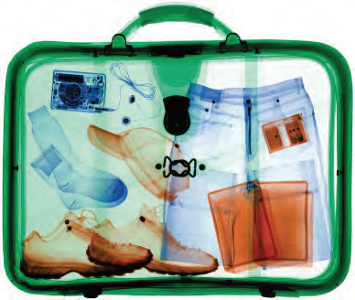
X-Işını Cihazları
Güvenlik Sistemlerinde X-Işını Kullanımı ve X-Işını Cihazları
Son teknoloji ürünü x-ışını cihazları organik
ve inorganik maddeleri ayırt etmekte mükemmel resim kalitesi sunabilen, sahip oldukları ileri x-ışını teknolojisi ve geliştirilmiş bilgisayar resim programları ile resim kalitesinde kesin netlik sağlayabilen, böylelikle bomba, silah, uyuşturucu gibi maddelerin tespitini rahatça yapabilen cihazlardır..

Slide 16


X-Işını Cihazları
Öğrenme Çıktısı
1) X-Işını cihazı ve çalışma prensibini anlatabilme
2) X-Işını cihazları çeşitlerini ve kullanım alanlarını özetleyebilme
Araştır 1 İlişkilendir Anlat/Paylaş
Gündelik yaşamda X-Işını
cihazlarını nerelerde görebileceğinizi
araştırınız.
X Işını cihazlarının nesneleri tararken
mavi, yeşil ve turuncu olarak
kategorize edilmektedir, bu
kategoriler ile ışının vermiş
olduğu tepkilerin kategorilerini
ilişkilendiriniz..
X-Işını cihazlarının güvenirliği
hakkında görüşlerinizi
anlatınız.

Slide 17
X-Işını Cihazları
X-IŞINI CİHAZI KULLANAN GÜVENLİK SİSTEMİ ÇEŞİTLERİ
Güvenlik sistemleri açısından bakıldığında X-Işını cihazları taramanın yapıldığı nesnelere göre aşağıdaki şekilde sınıflandırılmaktadır.
• Vücut Tarama Sistemleri
• Bagaj Tarama Sistemleri
• Taşıt ve Kargo Kontrol Sistemleri
Vücut Tarama Sistemleri
İnsan vücut tarama sistemleri, yoğun insan geçişi olan alışveriş merkezleri, hava limanları, gümrükler, adliyeler, askeri nizamiyeler, kamu binaları vb. yerlerde kullanılmaktadır. Bu sistemler “geri yansıma (backscatter)” sistemler olarak adlandırılmaktadır.

Slide 18
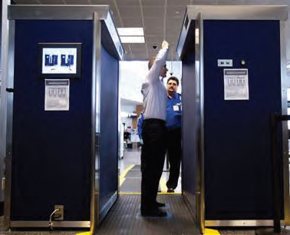
X-Işını Cihazları
Vücut Tarama Sistemleri
Geri yansıma sistemleri, yansıdığı maddenin içindeki elektron yoğunluğu hakkında bilgi veren ayrıca X-Işınına tabi tutulan cismin yüzey içeriğini görüntüleyebilmeyi sağlayan oldukça faydalı bir sistemdir. Bunlara ilave olarak geri yansımalı X-Işını tekniği diğer X-ışını tekniklerine nazaran yüksek radyasyonlu bir teknoloji değildir. Düşük radyasyonlu olmaları sebebiyle de sürekli tercih edilen bir teknolojidir.

Slide 19
X-Işını Cihazları
Vücut Tarama Sistemleri
.
Bu sistemler sayesinde şüpheli cisimler elle arama yapılmadan kolaylıkla kısa bir süre içerisinde tespit edilebilmektedir. İnsan yoğunluğunun fazla olduğu mekânların girişlerinde yapılan taramaların çok kısa sürede yapılması önem arz etmektedir. Saniyeler içerisinde tüm vücudu tarayan bu sistemler oldukça yaygın olarak kullanılmaktadır. Vücut tarama sistemlerinin diğer X-Işını cihazlarında olduğu gibi insan vücudunu görüntüleyen çeşitleri de mevcuttur. Böylece gizlenmiş şüpheli nesnelerin yerlerinin tespiti son derece kolay olmaktadır..

Slide 20
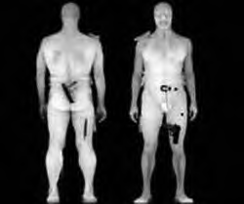
X-Işını Cihazları
Vücut Tarama Sistemleri
.
Bu sistemlerde insanların özlük hakları dikkate alınarak vücudun çıplak gösterilmesi gibi sorunların sistemin görüntüleme yazılımı yoluyla önceden tanıtılmış kapalı insan bedeni yapısı üzerine teşhis edilen nesnelerin yerleştirilmesi yapılarak görüntü gösterilmektedir. Yani insan bedeni çıplak olarak program tarafından gösterilmemekte ve kayıt altına alınmamaktadır

Slide 21
X-Işını Cihazları
Yaşamın İçinden
Vücut Tarama Sistemleri
“Habere göre son yıllarda havayolu şirketlerindeki artış ve bilet fiyatlarındaki düşüşe paralel olarak uçakla yolculuk etmek lüks olmaktan çıktı. Türkiye’nin hemen hemen tüm illerine havaalanı açıldı. Bu durum seyahatte konfor getirirken, havaalanlarına da ‘yoğunluk’ olarak döndü. Hem yoğun talepten hem de son dakikacı oluşumuzdan dolayı havaalanlarının kontrol noktalarında uzun kuyruklar oluşmaya başladı. İki ayrı kontrol noktasında ayrı ayrı ve çok detaylı aranmak yolcuk yapacakları oldukça sıkıntıya sokmaya başlamıştı ancak bugün Milli Sivil Havacılık Güvenliği Kurulu’ndan devrim niteliğinde bir karar çıktı. Havaalanlarındaki iki kontrol noktası artık teke iniyor. Bunun ilk adımı ise yarın İzmir’de atılıyor. Milli Sivil Havacılık Güvenliği Kurulu’nun yeni uygulamasıyla 11 milyon kişinin kullandığı İzmir Adnan Menderes Havalimanı’na girişte yapılan güvenlik uygulaması, yolcuların konforunu sağlamak ve yolcu akışını hızlandırmak amacıyla sona erdirilecek. Artık yolcular Adnan Menderes Havalimanı’nda tek kontrol noktasından geçerek uçağa gidecek.

Slide 22
X-Işını Cihazları
Yaşamın İçinden
Vücut Tarama Sistemleri
Bu uygulama eğer beklendiği gibi güvenli şekilde devam eder ve istenilen sonucu verirse ülke genelinde uygulanmaya başlanacak . Böylece uçağa yetişme telaşında olan yolcuların en çok mağdur oldukları bu durum da ortadan kalkmış olacak. Bir yenilik de kontrol noktalarındaki tarayıcılar için geliyor. Karara göre, 1 Eylül’den itibaren, yurtdışına açık 11 havalimanında ‘vücut tarayıcı’ cihaz kullanımına başlanacak. Cihazlar, vücudu saniyeler içinde tarıyor. Uygulama, İstanbul’daki Atatürk ve Sabiha Gökçen havalimanlarıyla, İzmir Adnan Menderes, Ankara Esenboğa, Antalya, Bodrum, Dalaman, Adana, Trabzon ile Şanlıurfa’daki GAP ve Kütahya’daki havalimanında yaygınlaşacak. Ancak sürenin uzama ihtimali var. Havalimanında kontrol noktasının teke inecek olmasıyla kullanılacak olan güvenlik, ikinci güvenlik alanındaki önlemleri güçlendirilecek. Havalimanı içinde de sivil polisler görev yapacak. Ayrıca tek güvenlik noktası içinde ‘arındırılmış alanlar’ yer alacak.”

Slide 23
X-Işını Cihazları
Bagaj Tarama Sistemleri
Güvenlik amacıyla paket kontrollerinde kullanılan X-Işını cihazları, bünyelerinde radyoaktif madde bulundurmayan, elektrik enerjisi ile çalışan, içerisinden geçen çanta, valiz vb. paketlerin içindeki malzemelerin ekranda izlenmesinde kullanılan ve çok düşük seviyede X-Işını üreten sistemlerdir. Sıvı-katı patlayıcı maddeler ile delici, kesici her türlü maddenin tespitini sağlayabilen X-Işını dedektörleri, günümüzde daha teknolojik ve modern olarak üretilmektedir. Eskiden ekranlarına sadece siyah-beyaz bir görüntü yansıtan cihazlar, cisimleri sadece fiziksel görünüşüne dair bilgi verebilmekteydi. Günümüzde ise daha modern bir hal alarak ve gelişen teknolojiden faydalanarak üretilen X-Işını cihazları, ekranlarına renkli görüntüler yansıtmaktadır. Böylelikle cismin fiziki şekli değil, içerdiği atom numarasına göre element ayrımı yapılarak cismin ne olduğu da tespit edilebilmektedir.

Slide 24
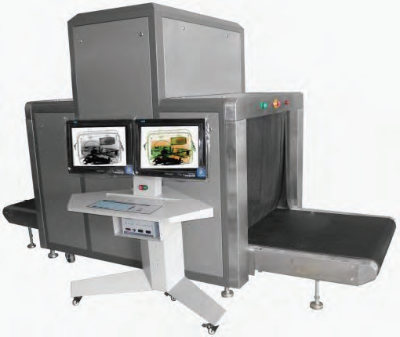
X-Işını Cihazları
Bagaj Tarama Sistemleri
Bagaj tarama sistemleri genellikle, X-Işınlarının gönderildiği, algılandığı ve eşyaların konulduğu taşıyıcı bandın bulunduğu X-Işını ünitesi, aygıttan geçen paket veya bagajların içinin görüldüğü ekran ve aygıtı kontrol eden düğmelerin yer aldığı kontrol paneli olmak üzere üç ana bölümden oluşmaktadır.
Notes:
Sistem, hareketli bir bant yardımıyla paket veya bagajlar X-Işını kaynağından geçirilerek çalışmaktadır. Belirli bir hızla hareket eden bant, paket ya da bagajların içeriğinin monitörde görüntülenmesine olanak vermektedir. Gerektiğinde güvenlik görevlisi tarafından sistem içerisinde paketler durdurularak yeniden bir tarama yapılabilmekte ve görüntünün netleştirilmesi sağlanabilmektedir. Bant üzerinde paketlerin takılmasını engellemek için çoğunlukla tabanı düz plastik tepsiler kullanılmaktadır. Paketler bu tepsilerin içerisine yerleştirilerek, hareketli banttın üzerine konulmaktadır.

Slide 25
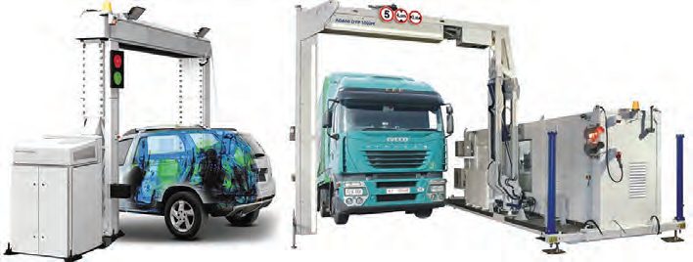
X-Işını Cihazları
Taşıt ve Kargo Kontrol Sistemleri
Güvenlik gerektiren havaalanları, gümrük kapıları, limanlar vb. gibi nizamiyelerde kamyonların, deniz taşıtlarının, trenlerin ve konteynerlerin içlerinin açılmaksızın yabancı madde, kaçak yolcu, uyuşturucu, patlayıcı düzenek tespitinde kullanılan X-Işını cihazlarıdır. Bu cihazlar kullanım amacına göre iki tipte üretilmektedir:
• Yüksek güçte X-Işını jeneratörüne sahip 40 cm çeliğin arkasını görebilen ışık kaynaklı sistemler olup bunlara örnek olarak konteyner, tır vb. söylenebilir.
• Düşük güçte X-Işını jeneratörüne sahip sistemler 10 cm. çeliğin arkasını görebilen sistemler olup küçük araçlar, binek arabalar, minibüs, otobüs vb. taşıtlar örnek verilebilir.

Slide 26
X-Işını Cihazları
Taşıt ve Kargo Kontrol Sistemleri
Taşıt ve kargo kontrol sistemleri sabit veya hareketli olarak imal edilmektedir. Sabit olan tarama, arama ve görüntüleme sistemlerinde cihaz sabit olarak taramanın yapılacağı bina veya bölgelerin nizamiye gibi giriş alanlarına montajlanması ve gerekli kurulumların yapılması gerekmektedir. Taranacak olan araç sistemin içerisinden geçerek tarama yapılmaktadır. Aracın görüntüsü 40 km/saat hıza kadar tespit edilebilmektedir. Yüksek kalitede görüntü analizi yapılmaktadır. Kargo tarama sistemi organik ve inorganik ayrımı yapabilmektedir..

Slide 27
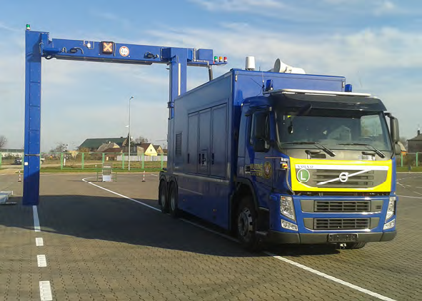
X-Işını Cihazları
Taşıt ve Kargo Kontrol Sistemleri
Aynı zamanda bu sistemlerin taşınabilir olan mobil taşıt kontrol sistemler olarak da çözümleri bulunmaktadır. Mobil sistem, hidrolik kendine monte kol sayesinde duran veya hareket eden araçları tarayabilmektedir. X-Işını kamyon, tır, konteyner tarama sistemi kolu açılır sistem sabitlenir. Tarama
yapılacak araç sistem içinden
geçerek tarama yapılır. Sabit
Konteyner tarama yapılacaksa,
sistem kolu açılarak sabit konteyner
üzerinden geçilir bu şekilde tarama
yapılmaktadır.

Slide 28
X-Işını Cihazları
Taşıt ve Kargo Kontrol Sistemleri
Aynı zamanda bu sistemlerin taşınabilir olan mobil taşıt kontrol sistemler olarak da çözümleri bulunmaktadır. Mobil sistem, hidrolik kendine monte kol sayesinde duran veya hareket eden araçları tarayabilmektedir. X-Işını kamyon, tır, konteyner tarama sistemi kolu açılır sistem sabitlenir. Tarama
yapılacak araç sistem içinden
geçerek tarama yapılır. Sabit
Konteyner tarama yapılacaksa,
sistem kolu açılarak sabit konteyner
üzerinden geçilir bu şekilde tarama
yapılmaktadır.
Notes:
X-Işını temelli taşıt ve kargo kontrol sistemleri, kamyon, tır, konteyner, kargo tarama arama görüntüleme sistemleri olarak kullanılmaktadır. Kargo arama tarama görüntüleme sistemleri, araç ve konteyner içi görüntüleme yaparak yabancı, yasaklı madde, patlayıcı, silah vb. tehlikeli ve istenmeyen yasaklı maddelerin tespiti için özellikle gümrükler ve hava alanları gibi alanlarda yaygın olarak kullanılmaktadır

Slide 29
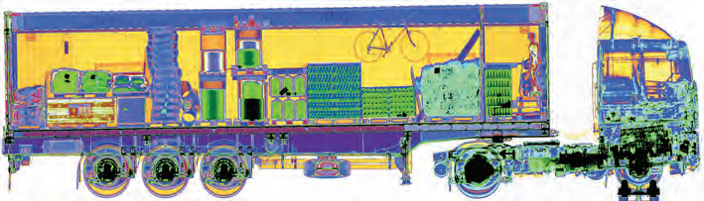
X-Işını Cihazları
Taşıt ve Kargo Kontrol Sistemleri
Taşıt ve kargo kontrol sistemleri yüksek kalitede görüntü analizi yapabilmektedir. Bu sayede istenmeyen maddelerin tespiti ve analizi rahatlıkla yapılabilmektedir. Özellikle ticari hareketliliğin yoğun olduğu gümrüklerde X-Işını cihazlarının kullanımı araçların ve
gemilerin bekleme sürelerini azaltmaktadır. Bununla birlikte kaçakçılıkla mücadelede önemli başarılara elde edilmektedir.
Notes:
“Gümrük ve Ticaret Bakanı Canikli, “Nihai hedefimiz Türkiye’ye giren tüm eşya ve insan taşıyan tüm araçların
x-raydan geçirilmesi” dedi. Gümrük ve Ticaret Bakanı Nurettin Canikli, incelemelerde bulunmak üzere geldiği
Kapıkule Gümrük Kapısı önünde Gümrük ve Ticaret Bakan Yardımcısı Fatih Metin, Trakya Gümrük ve Ticaret
Bölge Müdürü Müslüm Yalçın ve gümrük personeli tarafından karşılandı.
Canikli, Yalçın’dan brifing aldıktan sonra basın mensuplarına yaptığı açıklamada, ziyareti, gümrük kapısında
belirli dönemlerde yansıyan sıkıntılarla ilgili tüm tedbirleri almak ve yerinde incelemek için gerçekleştirdiğini
söyledi. Son yıllarda gümrüklerde sunulan hizmetlerde kalitenin arttığını bunun daha da artırılmasını amaçladıklarını
belirten Canikli, “Amacımız verilen hizmetin daha da iyi yerlere taşınması. Son 12 yılda bütün gümrük
kapılarımızda ciddi bir iyileşme söz konusu. Bunu ileri noktalara getirmek için çaba sarf ediyoruz. Herkesin
memnun olacağı, şikayetlerin en alt seviyelere ineceği seviyenin yakalanması gerekiyor” diye konuştu. Canikli,
kayıp, kaçak ve uyuşturucuyla mücadelede x-ray tarama cihazlarının büyük katkısı olduğunu vurguladı. Kanuni
olmayan ticaretin engellenmesinin diğer amaçları olduğunu aktaran Canikli, şöyle devam etti:
“Son yıllarda bu alanda kalite standardının yükseltilmesi söz konusu ama hala yapılması gerekenler var. Özellikle
teknolojinin bize sağladığı yeni imkanları kullanmamız gerekiyor. İlk kez 2003’te Türkiye gümrük kapılarında
başlayan araç tarama sistemi büyük imkanlar sunuyor. Kapasitemiz belirli bir seviyede. Nihai hedefimiz
Türkiye’ye giren tüm eşya ve insan taşıyan tüm araçların x-raydan geçirilmesi. Aynı şekilde Türkiye’ye gelen tüm
kargo ve konteynerlerin x-ray denetimine tabi tutulması. Bunu başardığımızda dünyada bunu uygulayan tek ülke
olacağız. 2015 yılından itibaren yoğun bir şekilde bu cihazların alımını hızlandırıyoruz. Tümünü taranır hale
gelmesi için yaklaşık 2 milyar lira kaynak gerekiyor. Bunu bir kaç yılda sağlamamız mümkün değil ama en hızlı
şekilde bunu gerçekleştireceğiz.”
Canikli, kısa süre içinde Kapıkule’den Türkiye’ye giren tüm otobüslerin x-ray taramasından geçirileceğini, kapasitenin
buna müsait olduğunu dile getirdi. Gümrük kapısına önümüzdeki yıl 2 x-ray cihazı daha göndereceklerini
aktaran Canikli, şunları anlattı:
“Bugüne kadar yakalamalarda x-ray cihazları önemli katkılar sundu. Uyuşturucu tespitleri, kaçak eşya tespitlerinde
x-ray görüntüleri çok etkili bir yöntem. Her geçen yıl bu cihazların kesin bilgi sunma kapasitesi de geliştiriliyor.
Aksilik çıkmazsa 4-5 yılda Türkiye’ye giren tüm eşya ve araçların yüzde yüz taramada, denetiminden
geçirilmesi mümkün hale gelecek diye planlıyoruz.”
“Gümrük ve Ticaret Bakanlığı, Cilvegözü’nde bomba yüklü araçla saldırı düzenlenmesinin ardından sınır kapısına
ABD yapımı hayalet x-ray cihazı (ZBV Back Scatter) gönderdi. Türkiye’nin 5 yıl önce ABD’den yaklaşık
847 bin dolara satın aldığı hayalet adı verilen x-ray cihazı, kasasında ya da bagajında bomba yüklü olan araçları
anında görüntüleyerek tespit edebiliyor. Daha önce kaçakçılık olaylarına karşı etkin bir şekilde Kapıkule’de kullanılan
ZBV Back Scatter mobil tarama aracı, sınırdan geçen araçların DNA’sını çekecek.
Sınır kapısına yönelik bomba yüklü araçla yapılan saldırının ardından Gümrük ve Ticaret Bakanlığı harekete geçti.
2007’de elektronik aygıtlarla donatılan ve modernize edilen gümrük kapısı, 14 kişinin hayatını kaybettiği saldırıda
büyük ölçüde hasar gördü. Bazı cihazların kapıda çalışamaz hale gelmesi hem de güvenlik tedbirlerinin daha da artırılması
için bakanlık, röntgen cihazının yüklü olduğu ZBV Back Scatter-Van isimli X-Ray cihazını, Cilvegözü’nde hizmete soktu. Panelvana kurulu olan Röntgenli X-Ray cihazı sayesinde, patlayıcı yüklü araçların tespiti sağlanabilecek.
Suriye’den giriş yapan araçların dedektör ve eğitimli köpeklerle aranmasına rağmen tespit edilemeyen bombanın patladığı
sınır kapısında kuyrukta bekleyen ya da parka çekili olan araçların, hayalet X-Ray ile röntgenleri çekilerek herhangi
bir tehlike içerip içermedikleri tespit edilecek. ABD yapımı olan ZBV Back Scatter cihazı, daha önce Kapıkule Sınır
Kapısı’nda ‘kaçakçılık’ olaylarına karşı etkin bir şekilde kullanılmıştı. İnsan kaçakcılığı, elektronik eşya ve uyuşturucu
kaçakçılığına yönelik birçok olayı deşifre eden tarama aracı, Kapıkule’den yurda giren ya da yurtdışına çıkan TIR ve
kamyonetlerde zulalanmış uyuşturucuların ve kaçak malların röntgenini çekerek bulunmasını sağlamıştı.
ZBV Backscattrer-Van Aracında X ışınlarının geri yansıma teknolojisi kullanılarak araçların röntgen görüntüsü
fotoğraf kalitesinde alınıyor. Sistem, X ışınının cisim içine nüfuz etmesi yerine yüzeyden saçılması temeline dayanıyor.
Bu sistemle taranan araca veya büyük yükler içine gizlenmiş patlayıcı, uyuşturucu ve kimyasal gibi organik
tabanlı nesnelerin ya da kaçak göçmenlerin tespitini saniyeler içinde yapabilmek mümkün oluyor. Hayalet X-Ray
sisteminin kontrol konsolu ve monitörü sürücü kabini içinde yer alıyor. Bu sistemde araçlara nüfuz eden ışınların
penetrasyon derecesi çok düşük. Yani içinde sürücüsü bulunan TIR’lar ve otomobiller, yaklaşık 1,5 metre yakınından
geçerek rahatlıkla taranabiliniyor.
Metal tespitinin yanı sıra organik maddeleri de tespit edebilen hayalet X-Ray, patlayıcı yüklü araçların geçişini
saniyeler içinde tespit edebilecek. Röntgen cihazının yüklü olduğu X-Ray mobil aracı, sayesinde hareket halindeki
araçlarda bile tarama yapılabilinecek. Cihaz, Cilvegözü’nde faaliyete başladı. Cihazın sınır kapısında çalışmaya
başlamasıyla birlikte kapıdan geçecek bir patlayıcı yüklü aracın tespiti sağlanabilecek. Kamyon kasasına gizlenmiş
eli silahlı bir kişinin bile röntgeni çekilecek.”

Slide 30
X-Işını Cihazları
Öğrenme Çıktısı
3 X-Işını kullanan güvenlik sistemleri çeşitlerini ifade edebilme
Araştır 2 İlişkilendir Anlat/Paylaş
Alışveriş merkezleri gibi
yerlere girişlerde kullanılan
dedektörlerin çeşitli cep telefonu,
bilgisayar vb. elektronik
cihazları da etkileyip
etkilemediğini araştırınız.
Yurt dışı seyahate çıktınız. Hava alanlarında
karşılaşabileceğiniz güvenlik
sistemi çeşitleri ile X-Işını cihazı
kullanan güvenlik sistemi
çeşitlerini ilişkilendiriniz
Bomba yüklü bir aracın karşılaşabileceği
güvenlik kontrol
sistemlerini anlatınız.

Slide 31
X-Işını Cihazları
X-IŞINI CİHAZ KULLANIMINDA DİKKAT EDİLMESİ GEREKEN KONULAR
• Her türlü X-Işını cihazı, kesinlikle bu cihazın eğitimini almış kişiler tarafından kullanılmalıdır.
• Hareketli taşıma bandı üzerine hiç bir canlı oturtulmamalı ve cihaz çalışır durumdayken içerisinin kontrol ya da bakımı yapılmamalıdır. Tünelin önünde ya da arkasında bulunulmamalı, cihazın üzerine yiyecek ya da içecek bırakılmamalıdır.
• Taşıma bantlı bagaj-paket kontrol sistemlerinin operatörleri hiç bir zaman bol giyecek giymemeli; sarkan kravat, şal, fular, sarkan kolye gibi bantta sıkışarak oluşabilecek kazaları önlemek için bu tip aksesuarlar takılmamalıdır. Ayrıca uzun saçlı operatörlerin saçlarını mutlaka toplaması gerekmektedir.

Slide 32
X-Işını Cihazları
X-IŞINI CİHAZ KULLANIMINDA DİKKAT EDİLMESİ GEREKEN KONULAR
• Işınımdan korunma ve kazalardan korunma yöntemlerinin operatörler tarafından iyi bilinmesi gerekmektedir
• Bantta konulacak olan bagajlar ve ekranda incelenerek analizi yapılacak nesnelerin sırası, önce büyük sonra küçükler olacak şekilde olmalıdır.
• Kontrol edilecek nesne, paket ya da bagaj içerisinde olmadığı durumlarda (kemer, saat, dizüstü bilgisayar vb.) mutlaka plastik kaplar içerisinde bantta yerleştirilmelidir. Bagaj ya da paketlerin incelenmesi konusunda acele edilmemelidir.

Slide 33
X-Işını Cihazları
X-IŞINI CİHAZ KULLANIMINDA DİKKAT EDİLMESİ GEREKEN KONULAR
• Kontrol edilecek olan paket ya da çantalar X-Işını cihazının bant genişliğine uygun bir biçimde yerleştirilmelidir. Bant genişlikleri farklı olan cihazlarda bu duruma özellikle dikkat edilmeli ve banda sokulacak paket veya bagajların arasına en az 50 santimetre mesafe konulmalıdır.
• Görüntünün nitelendirilmesi ve analizi konusunda güçlük çekildiği durumlarda bagajın pozisyonu değiştirilerek bagaj cihazdan tekrar geçirilmelidir.
Bagajın içerisindeki nesneler hakkında yine de kesin fikir sahibi olunamadığı durumlarda
bagajın sahibine açtırılması ve kontrol edilmesi gerekmektedir.
Havaalanı kontrollerinde operatörler özellikle; kemer, cep telefonu, dizüstü bilgisayar, saat, ayakkabı gibi eşyalar X-Işını ile taranmalıdır. Dizüstü bilgisayarların sahibi tarafından çalıştırılması gerekli durumlarda istenebilmektedir.

Slide 34
X-Işını Cihazları
X-Işını Cihazları ve Radyasyon
Bina girişlerinde kullanılan ve içerisinden geçen çanta, valiz veya paketlerin içindeki malzemelerin ekranda izlenmesine olanak sağlayan X-Işını cihazları iyonlaştırıcı radyasyon yayan cihazlardır ve bu cihazların kullanılabilmesi için Türkiye Atom Enerjisi Kurumu (T.A.E.K) tarafından lisans alınması gerekmektedir.
Bagaj arama cihazlarındaki X-Işını radyoaktif özelliktedir. Ancak cihazın bulunduğu kutu içerisi özel kurşun kaplı olarak imal edilmiştir. Bu cihazların her ay periyodik kontrolleri yapıldığından ve kurşun kaplı olduklarından operatörler ve bagajları taramadan geçen insanlar doğrudan zarar görmemektedir.

Slide 35
X-Işını Cihazları
X-Işını Cihazları ve Radyasyon
Alışveriş merkezlerinde, hava alanlarında, polis ve hükümet binaları gibi önemli yerlere girişte metal dedektörleri kullanılmaktadır. Bu dedektörler X-Işını cihazı değil metal dedektörüdür. Bu nedenle radyasyon riski de bulunmamaktadır. Bu tip binaların girişlerinde yapılan insanların aramaları dedektör ve dedektör kapılarından geçirilerek yapıldığı için sağlığa zararlı bir unsur içermemektedir.
Ancak X-Işını cihazlarından geçen bavullarda yiyecek-içecek bulunması durumunda, her ne kadar radyasyon miktarları az da olsa sıklıkla yapılan aramalar sonrasında bu besinlerdeki radyasyon miktarı artar ve risk ortaya çıkmaktadır..

Slide 36
X-Işını Cihazları
X-Işını Cihazları ve Radyasyon
Radyasyonun vücut üzerindeki ölçüsü rem veya milirem birimleriyle gösterilmektedir. Radyasyonun insan vücuduna hangi miktarlarda zarar verebileceğini anlayabilmek için, öncelikle bir insanın yıllık radyasyon dozunun ne olabileceğini tespit etmek doğru olacaktır. Bunun için, doğal ve insanların meydana getirdiği radyasyon kaynaklarını incelemek gereklidir, bunları şu şekilde sıralamak mümkündür:
• Karasal radyasyon: Toprakta doğal olarak bulunan radyoaktif elementlerin neden olduğu radyasyon türüdür. Yılda karasal radyasyon alımını ise yıllık 30 mikro rem olarak ölçülmüştür. Bu miktar sahillerdeki yerleşim yerlerinde daha da düşüktür. Ancak bazı yerleşim yerlerinde, özellikle radyoaktif madenlerin bulunduğu yerlerde bu miktar iki katına çıkmaktadır.
Notes:
Radon elementinin bulunduğu bir ortamın solunması yoluyla yılda yaklaşık 200 mikro rem radyasyon alınmaktadır. Dünya’da Hindistan’da Kerela’da, Brezilya’da Minas Gerais bölgesinde ve Türkiye’de Eskişehir Sivrihisar ilçesin yakınlarında Toryum elementi yüksek oranlarda bulunmaktadır. Buralarda yaşayan insanların ortalama olarak yıllık 1000 mikro rem radyasyona maruz kaldıkları saptanmıştır.

Slide 37
X-Işını Cihazları
X-Işını Cihazları ve Radyasyon
Kozmik radyasyon: Bu tip radyasyonlar dünyanın atmosferi tarafından büyük bir kısmı bloke edilen güneş ve diğer yıldızlardan dünyamıza gelen radyasyonlardır. Oksijen miktarının daha az olduğu yüksek irtifalarda bu radyasyon oranı deniz seviyesine göre daha fazladır.
Yiyeceklerde bulunan radyasyon: Yiyeceklerde çok az olarak radyasyon Karbon-14 radyoaktifi içeren potasyum doğal olarak bulunmaktadır. Yıllık olarak ortalama 20 mikro rem civarı bir radyasyon dozu içeren yiyecekler dış kaynaklardan gelen yayılımla çok daha fazla dozlara maruz kalmaktadırlar.

Slide 38
X-Işını Cihazları
X-Işını Cihazları ve Radyasyon
• Tıbbı cihazlardan kaynaklı radyasyon: Amerikan Nükleer Topluluğu’nun verilerine göre; kol bacak ve diş röntgeninde 1 mikro rem, göğüs röntgeninde 6 mikro rem, tiroid taramasında 14 mikro rem, boyun ve kafatası taramasında 20 mikro rem, Pelvis taramasında 65 mikro rem dozluk radyasyonlar alındığı tespit edilmiştir.
• İnsanlardan kaynaklanan radyasyon: İnsanlarda tıpkı bitki ve hayvanlarda olduğu gibi doğal olarak potasyum bulunmaktadır. Bu da insanları radyoaktif yapmaktadır. Bir insanda ortalama olarak 40 mikro remlik bir doz bulunmakta ve bu miktarın diğer insanlara zararı hemen hemen yok gibidir..

Slide 39
X-Işını Cihazları
X-Işını Cihazları ve Radyasyon
Bütün bu radyasyon kaynakları hesaba katıldığında bir insan yılda en az 300 mikro rem doz civarı bir radyasyona maruz kalmaktadır.
Yapılan araştırmalara göre A.B.D.’de insanlarda alınan yıllık doz oranının 360 mikro rem civarı olduğu bilinmektedir. İnsan vücudunda toplamda 250.000 mikro rem doz birikmesi halinde kansere yakalanma riski %10 artmaktadır.
Bu dozda radyasyonun bir insanda toplanması, yılda 3000 mikro remden fazla radyasyonun 80 yıl boyunca alınması ile mümkündür. Burada alınan radyasyon miktarları ile kanser riski arasında doğrusal bir ilinti var gibi algılansa da miktarlar açısından bu riskin çok az olduğu öngörülmektedir.
Notes:
“Çin, bazı bölgelerdeki havalimanı ve tren istasyonlarında
x-ray cihazlarının kullanımını
radyasyon riskinden dolayı yasakladı. Çin Çevre
Koruma Bakanlığı, ülkenin güneyindeki Sıçuan
eyaleti ve diğer bölgelerdeki havalimanı ve tren istasyonlarında
güvenlik kontrolü amaçlı kullanılan
vücut tarama x-ray cihazlarının kaldırılması
talimatını verdi.
Bakanlık, Sıçuan eyaletinin başkenti Çıngdu›da
bazı yolcuların radyasyon riskine karşı şikayeti
üzerine insanların sağlığını korumak için bölgede
izin olmadan x-ray cihazlarının üretimi, satışı ve
kullanılmasının durdurulmasının yanı sıra yasal
yaptırımın güçlendirilmesi konusunda Sıçuan
Eyaleti Çevre Koruma Birimine (DEPSP) yazılı
talimat gönderdi.
DEPSP de Çıngdu kentinde, bakanlığın talimatı
doğrultusunda x-ray cihazlarının kaldırılmasını
ve bu konunun araştırılmasını istedi.
Öte yandan bakanlık, incelemeler sonucunda
x-ray cihazlarının insan vücuduna çok küçük
bir etkisi bulunduğunu ancak kalabalık nüfus ve
yoğun seyahat hacmine sahip Çin›de havalimanı
ve tren istasyonlarında vücut tarama amaçlı bu
cihazların uygun olmadığını açıkladı.
Ulaşım noktalarında yüksek güvenliğin bulunduğu
ülkede, bu uygulamanın başlamasıyla x-ray
cihazlarının yerine ne kullanılacağına ilişkin ise
bilgi verilmedi.”

Slide 40
X-Işını Cihazları
Dozimetri ve Dozimetre Kullanımı
Dozimetri ve Dozimetre Kullanımı Dozimetri
Direkt veya dolaylı olarak radyoaktif ışımaya
Maruz kalan bir malzemenin veya canlı
dokunun ne kadar ışımaya maruz kaldığını ölçme ve hesaplama tekniği olup fizik biliminin alt dalıdır.
Dozimetre veya dozölçer ise, radyoaktif ışınım altında kalmışlık derecesini ölçmeye yarayan aygıta verilen isimdir. Dozimetri ve dozimetre kelimelerinin birbirine karıştırılmaması gerekmektedir
600-1000 rem akut radyasyon zehirlenmesidir. İki hafta içerisinde ölüm riski %100 dür.

Slide 41
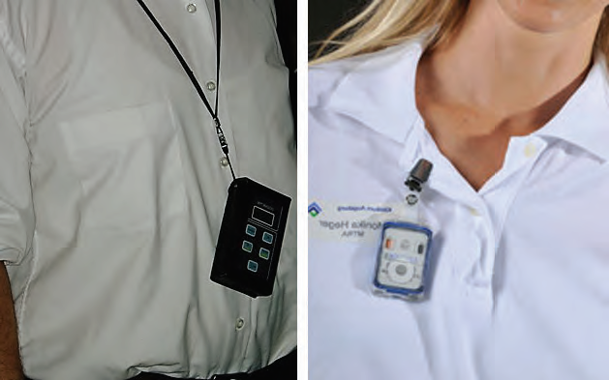
X-Işını Cihazları
Dozimetri ve Dozimetre Kullanımı
Radyoaktif maddelerle veya radyasyon yayan cihazlarla (röntgen cihazı, X-Işını cihazı, v.b.) çalışan kişilerin maruz kaldığı radyasyon dozunu ölçmeye yarayan cihazlara kişisel dozimetre adı verilir.

Slide 42
X-Işını Cihazları
Öğrenme Çıktısı
4 X-Işını cihazlarının kullanımında dikkat edilmesi gereken noktaları açıklayabilme
5 X-Işını cihazlarındaki radyasyon ve bundan korunma yollarını örnekleyebilme
Araştır 3 İlişkilendir Anlat/Paylaş
Gittiğiniz hastanelerdeki
X-Işını cihaz kullanan operatörlerin
dozimetre kullanıp
kullanmadıklarını araştırınız.
Dünyadaki radyasyon kaynakları
düşünüldüğünde bir
insan hayatı boyunca mazur
kaldığı radyasyonun daha çok
ne tür radyasyon kaynakları
ile ilişkili olacağını belirleyiniz.
Dünya çapında artan terör
olayları ve X-Işınları cihazlarındaki
teknolojisindeki
gelişim arasındaki ilişkiyi
anlatın.

Slide 43
X-Işını Cihazları
Yaşamla İlişkilendir
UÇAKLARA X-RAY SİSTEMİ
Uçaklara yönelik bomba ihbarlarında vakit kaybetmeden uçağı tarayacak bir teknoloji geliştirildi. Uçaktaki patlayıcı aramasını çok kısa sürede bitirebilecek cihazın tanıtımı pilotlara da yapıldı. Avrupa Kokpit Birliği’nin(ECA) geçtiğimiz ay Brüksel’de yapılan güvenlik toplantısında bomba tehdidi gibi durumlarda uçakları X-Ray taraması yaptığı belirtilen bir tarayıcı da tanıtıldı. Toplantıda, Türkiye Havayolu Pilotlar Derneği’nin de üyesi olduğu ve Türk pilotlar da katıldı. Uçağın büyüklüğüne göre 5-15 dakika gibi bir sürede tarayarak uçakta bomba vs. gibi bir tehdit olup olmadığını tarafından pilotlara gösterildi.

Slide 44
X-Işını Cihazları
Yaşamla İlişkilendir
UÇAKLARA X-RAY SİSTEMİ
Sistemin işleyişiyle ilgili toplantıda bilgi veren üretici, şirkete göre sistem sayesinde uçağın içindeki bomba, silah gibi olası tehlikeler X-Ray taramasında çıkıyor. X-Ray tarayıcısı, çeşitli nesneleri algılayabilir. Sisteme göre uçak tarıyıcısı bir X-ışını jenaratörü olan bir robot kolu sayesinde çalışıyor. Buna göre uçak geniş bir algılama modülü üzerinde akülü bir römorkör ile ileri doğru çekiliyor. Bir vinçe monte edilen tarayıcı X-ışınları uçak üzerinde üçgen şeklinde yayıyor. Ele edilen görüntüler bir operatöre naklediliyor. Orta boy bir uçağın taraması altı ila sekiz dakika sürüyor. Şirkete göre bir uçak tarayıcısı için sunulan ilk patent 1980’li yıllarda alındı..

Slide 45
X-Işını Cihazları
1-X-Işını aşağıdaki bilim adamlarından hangisi tarafından keşfedilmiştir?
A. T. Edison
B. W.C. Röntgen
C. N. Tesla
D. L. Pasteur
E. M. Curie
2-Aşağıdaki ışınlardan hangisinin frekansı diğerlerine göre daha küçüktür?
A. X-ışını
B. Morötesi
C. Gamma ışınları
D. Kızılötesi
E. Mikrodalga
3 -Aşağıdaki ışınlardan hangisinin dalga boyu diğerlerine göre daha küçüktür?
A. Radyo dalgaları
B. X-ışını
C. Kızılötesi
D. Morötesi
E. Gamma ışınları

Slide 46
X-Işını Cihazları
4- Aşağıdakilerden hangisi günümüz teknolojisinde X-Işınlarının kullanıldığı alanlardan biri değildir?
Kimyasal maddelerin içerisindeki az miktarda bulunan maddelerin analizinde
B. Biyolojide bakteri oluşumunu gözlemlemekte
C. Maddenin yapısı, örneğin kristal yapısı ve organik maddelerin moleküler yapısının incelenmesinde
D. Teknik olarak malzeme kontrollerinde, örneğin bir maddenin içeriğinin araştırılmasında içerisinde hava boşluğu olup olmamasında, yapım hatalarının saptanmasında
E. Tıpta teşhis ve tedavi aracı olarak
5-X-Işını cihazlarından geçen atom numarası 10’un altında olan organik maddeler, monitored
hangi renkte görünürler?
A. Turuncu
B. Beyaz
C. Mavi
D. Mor
E. Yeşil

Slide 47
X-Işını Cihazları
6- Aşağıdakilerden hangisi X-Işını tarama sistemlerinden birisi değildir?
A. Vücut tarama sistemleri
B. Bagaj tarama sistemleri
C. Taşıt tarama sistemleri
D. Kargo tarama sistemleri
E. Havaalanı tarama sistemleri
7- X-Işını cihazının ve dozimetrelerin ölçümü ve bunların radyasyon kontrolleri aşağıdakilerin
hangisi tarafından yapılmaktadır?
A. Özel güvenlik şirketi
B. X-ışını denetleme kurulu
C. Türkiye atom enerjisi kurumu
D. Emniyet genel müdürlüğü
E. Radyoaktif maddeler denetleme kurulu
8- Dozimetri ifadesi ne anlama gelmektedir?
A. Ne kadar ışımaya maruz kaldığını ölçmeye yarayan fizik biliminin alt dalı
B. Radyoaktif ışınım altında kalmışlık derecesini ölçmeye yarayan aygıt
C. Radyasyonun vücut üzerindeki ölçüsü
D. Kabul testi diye bilinen işlem
E. Taek tarafından iki aylık periyotlarla kişinin tüm vücut dozunun tespiti için kullanılan film

Slide 48


X-Işını Cihazları
1. B
Yanıtınız yanlış ise “Giriş” konusunu yeni- den gözden geçiriniz.
6. A
Yanıtınız yanlış ise “X-Işını, X-Işını Cihaz- larının Çalışma Şekli ve Kullanım Alanları” konusunu yeniden gözden geçiriniz.
neler öğrendik yanıt anahtarı
2. E
Yanıtınız yanlış ise “Giriş” konusunu yeni- den gözden geçiriniz.
7. D
Yanıtınız yanlış ise “Güvenlik Sistemlerinde X-Işını Kullanımı ve X-Işını Cihazları” ko- nusunu yeniden gözden geçiriniz.
3. E
Yanıtınız yanlış ise “Giriş?” konusunu yeni- den gözden geçiriniz.
8. E
Yanıtınız yanlış ise “X-Işını Cihazı Kullanan Güvenlik Sistemi Çeşitleri” konusunu yeni- den gözden geçiriniz.
4. C
Yanıtınız yanlış ise “X-Işını, X-Işını Cihaz- larının Çalışma Şekli ve Kullanım Alanları” konusunu yeniden gözden geçiriniz.
9. C
Yanıtınız yanlış ise “X-Işını Cihaz Kullanı- mında Dikkat Edilmesi Gereken Konular” konusunu yeniden gözden geçiriniz.
5. B
Yanıtınız yanlış ise “X-Işını, X-Işını Cihaz- larının Çalışma Şekli ve Kullanım Alanları” konusunu yeniden gözden geçiriniz.
10. A
Yanıtınız yanlış ise “X-Işını Cihaz Kullanı- mında Dikkat Edilmesi Gereken Konular” konusunu yeniden gözden geçiriniz.
4
Araştır Yanıt Anahtarı
Gündelik yaşantımızda bu tip cihazlarla; hastanelerde alışveriş merkezi girişle- rinde, havaalanları kontrollerinde, gümrük noktalarında, emniyet merkezleri girişlerindeki kontrol noktalarında, askeri birimlerin girişlerinde, kargo taşı-
Araştır 1
ma merkezlerinde ve gemi limanlarında sıklıkla karşılaşmaktayız.
Alışveriş merkezlerinde, hava alanlarında, polis ve hükümet binaları gibi önemli yerlere girişte metal dedektörleri kullanılmaktadır. Bu dedektörler X-Işını cihazı değil metal dedektörüdür. Bu nedenle radyasyon riski de bulun- mamaktadır. Metal dedektörler düşük derecede elektromanyetik radyasyon verir, bu hamileler dâhil herkes için güvenlidir. Ayrıca bireysel taramalarda kullanılan el dedektörleri benzeri bir etkiye sahiptir. Yani aslında elektroman- yetik radyasyondur ve elektrikle çalışan her şey tarafından yayılan bir radyas- yon tipidir ve radyoaktif maddelerden yayılan radyasyondan farklıdır. Pek çok araştırmada oldukça zararsız olduğu belirtilmektedir.
Araştır 2
Araştır 3
X-Işını cihazlarının kullanıldığı hastanelerde operatörlerin çoğunlukla dozi- metre kullanmadıklarını görmekteyiz. Bu durum genellikle ihmalkârlıktan kaynaklanmakta olduğuna kanaat getirmekteyiz.
92

